Slide 1

Flask
- python web framework
소프트웨어학과 3학년 2022564004 김다빈

Slide 2





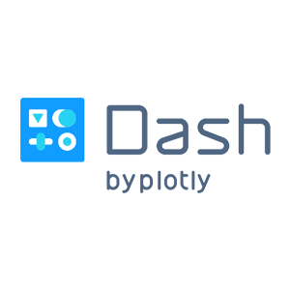

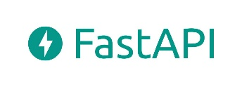

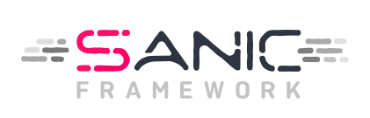
Flask
Python Web Framework

Slide 3
Flask
Frame + Work = Framework
틀, 뼈대, 규격
작업하다
규격화된 틀에 맞추어 작업하다

Slide 4
Flask
Data 1
Data 2
Data 3
Data 4
Data 4
Case1)
실행 성공
Case2)
실행 실패

Slide 5

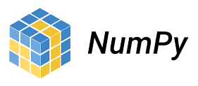

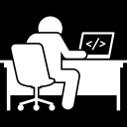
Flask
Library
Framework
개발의 주도권이 누구에게 있는가?
Library
주도권이 개발자에게 있다
Framework
주도권이 프레임워크에게 있다

Slide 6
Flask

Slide 7
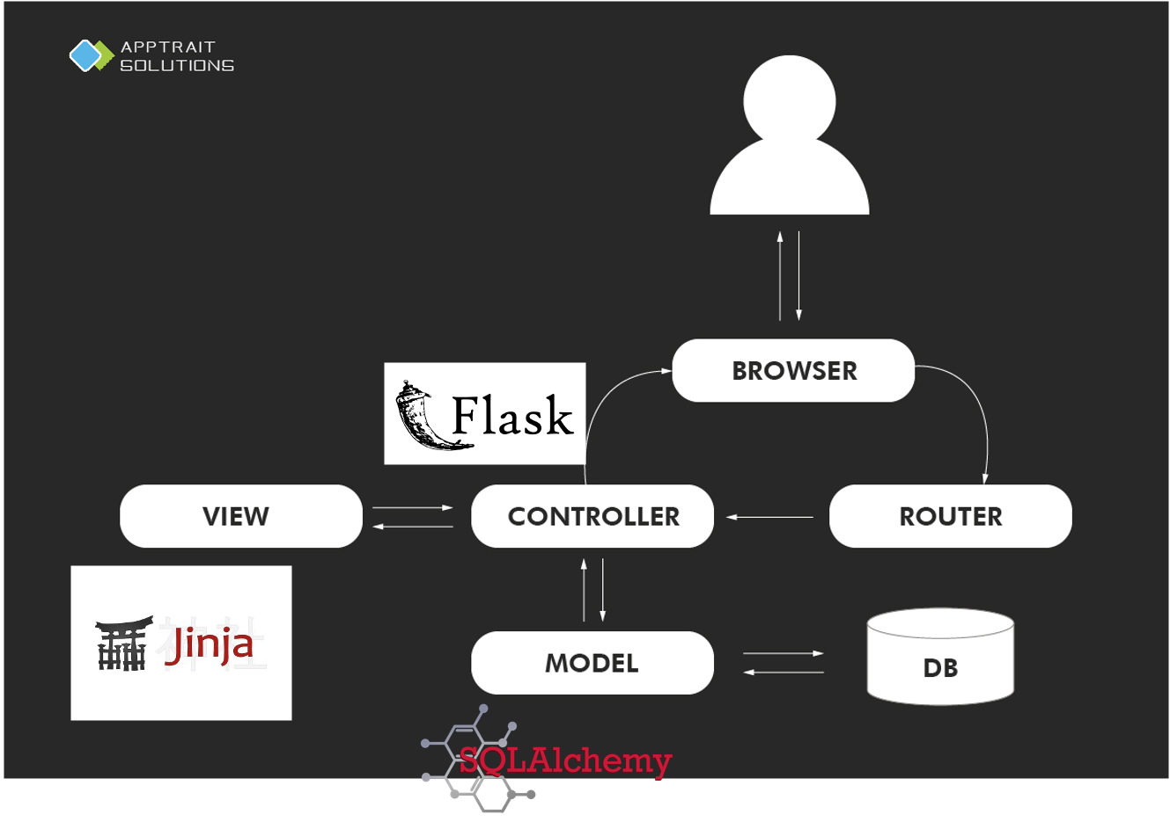
Flask

Slide 8
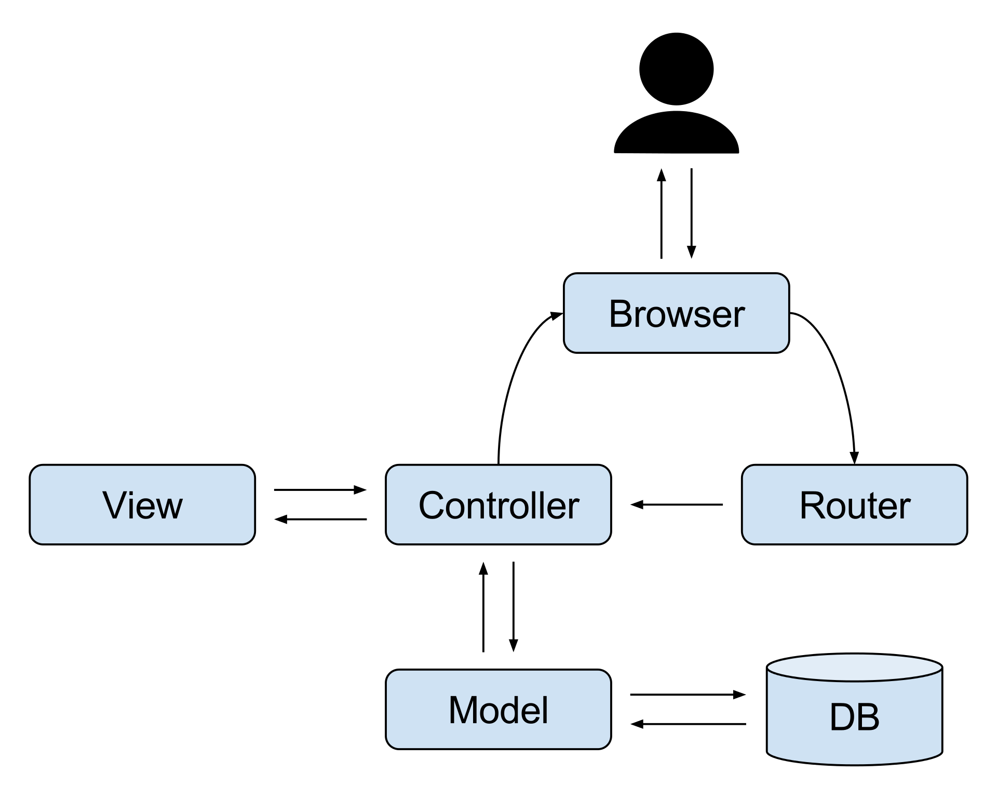
Flask
Model - View - Controller
Model
: 데이터와 비즈니스 로직 담당,
웹 애플리케이션의 상태를 관리하고 조작
View
: 사용자에게 데이터를 시각적으로 표현,
모델의 정보를 받아 사용자 인터페이스 갱신
Controller
: 사용자 입력에 따른 model, view 업데이트 및 상호작용 관리

Slide 9
실습

Slide 10
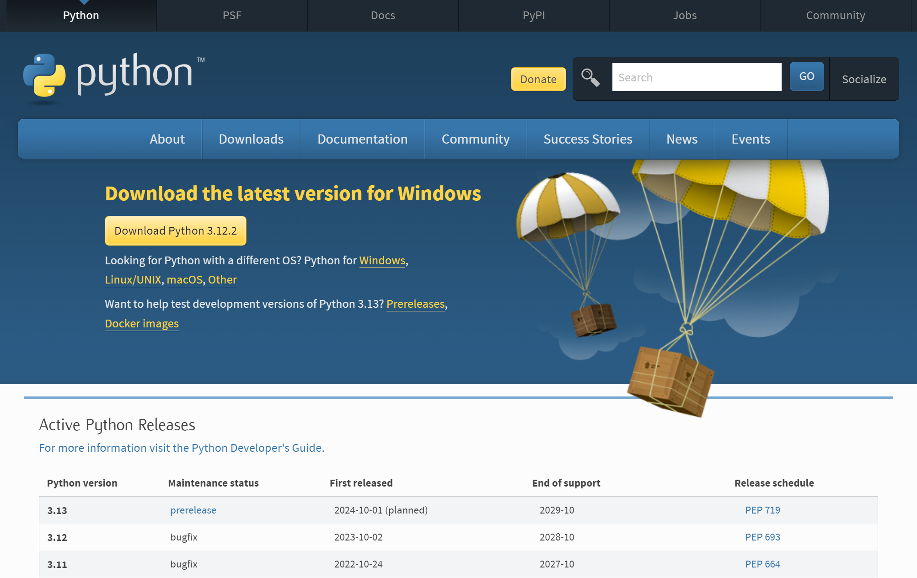
Flask

Slide 11
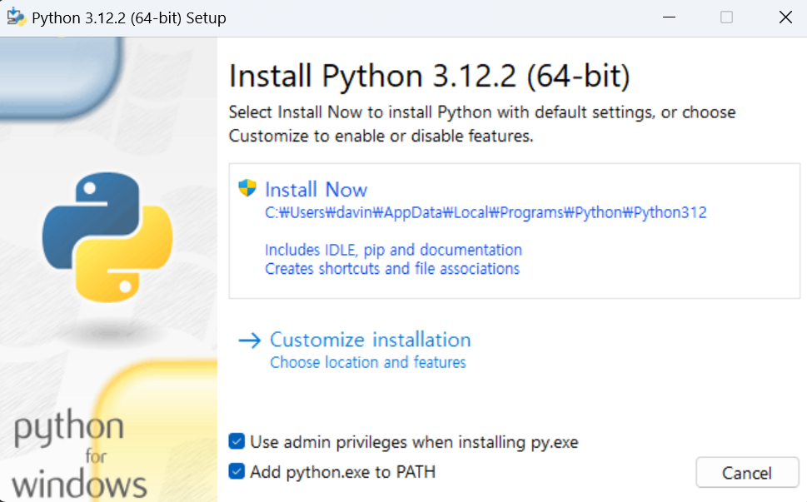
Flask

Slide 12
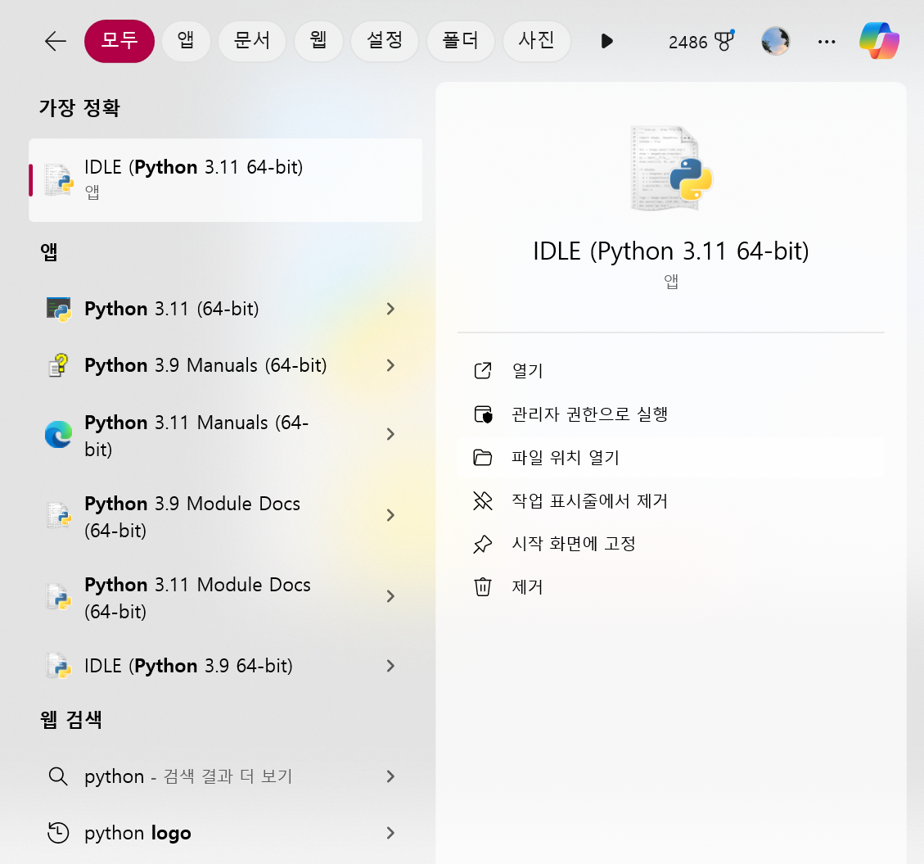
Flask

Slide 13

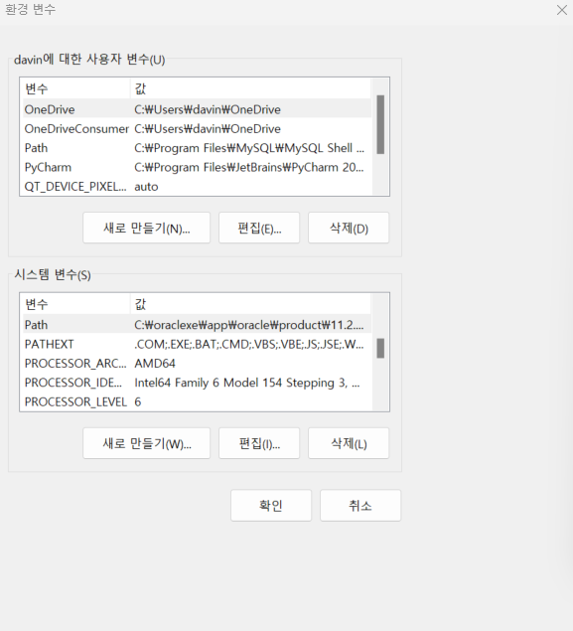
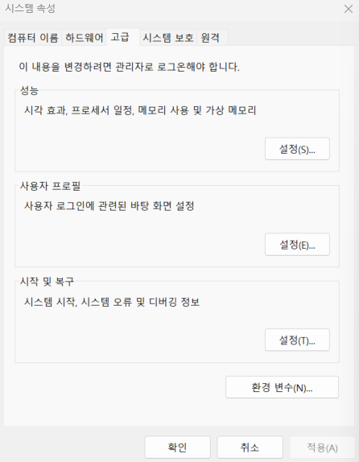
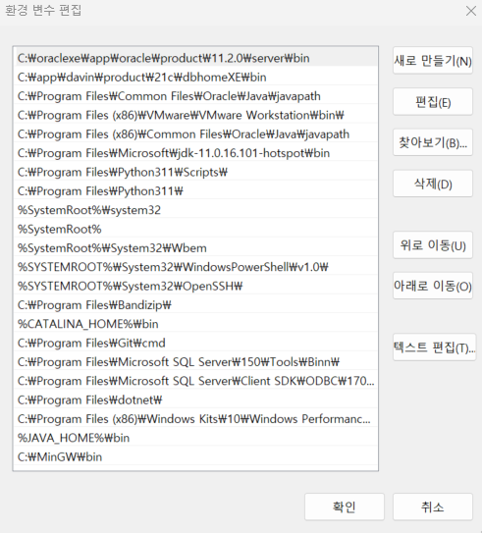
Flask

Slide 14
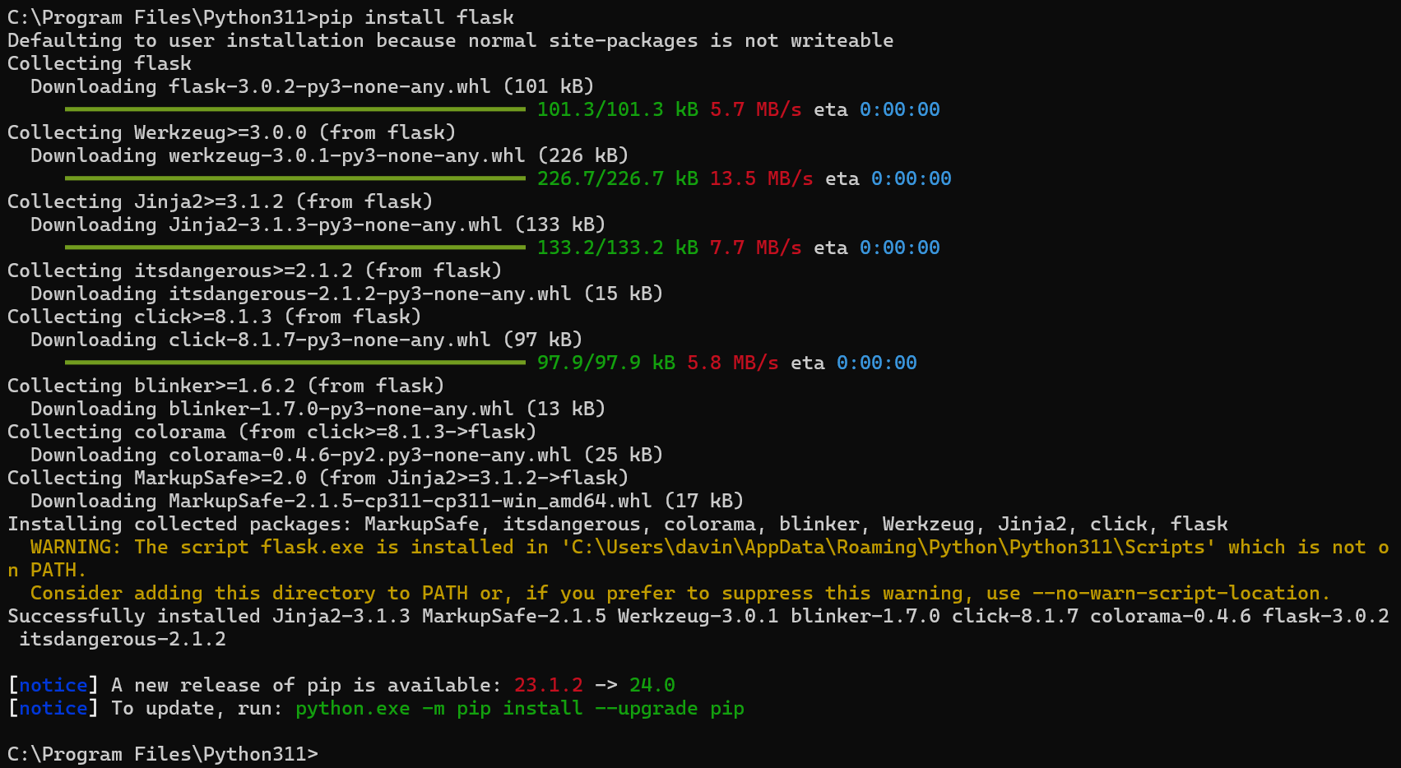
Flask

Slide 15
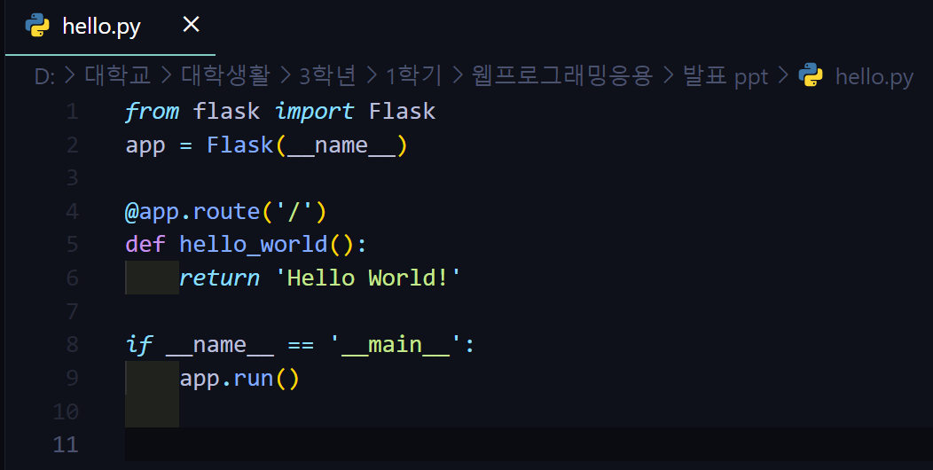
Flask

Slide 16
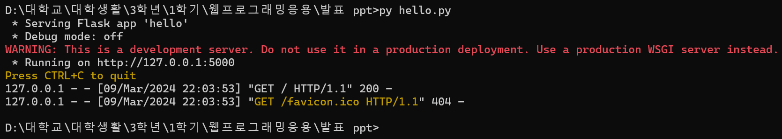
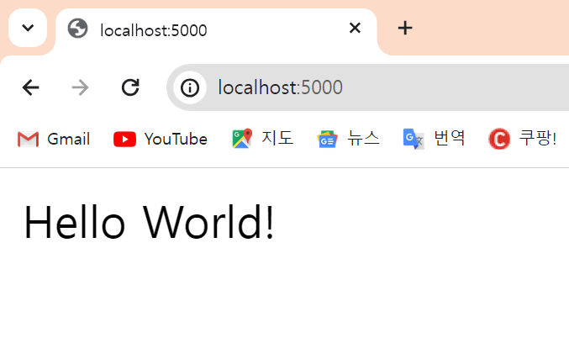
Flask

Slide 17
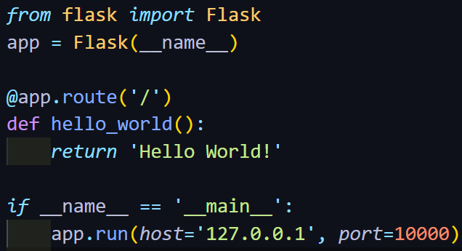
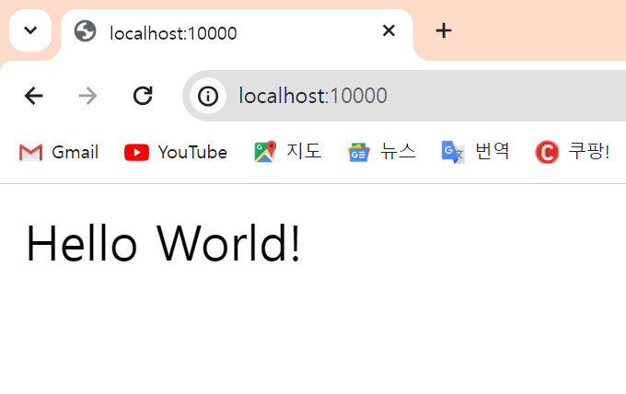
Flask

Slide 18
Q & A

Slide 19
Reference
참고 자료
Vector Icons and Stickers - PNG, SVG, EPS, PSD and CSS
프레임워크(Framework)란? 개념, 장단점, 종류
프레임워크(Framework)? 라이브러리(Library)? 둘의 차이점? 이것만 알면 됩니다.s
라이브러리? 프레임워크? 차이점 아직도 모름? 5분 순삭.(you
[개발자 면접준비]#1. MVC패턴이란 : 네이버 블로그
Welcome to Flask — Flask Documentation (3.0.x)
머리말 — Flask 0.11-dev documentation
Flask Web Framework – 생활코딩
[Flask] Flask는 무엇인가? + Flask 기초
[Python] Windows에서 Flask 설치하기
Python Flask (파이썬 플라스크) 개요 및 기초 실습
파이썬으로 5분만에 무료 홈페이지 만들기 (Flask, 약 10줄의 코딩으로 웹서버 구동)
[FLASK 클론코딩] 1강 - 개발 환경 설정하기 & 기본적인 작동원리 (파이썬으로 웹사이트 만들기)

Slide 20
감사합니다 !

